Slide 1


Des critiques de l’hyperconsommation à la transition vers la sobriété sous contrainte de conflictualité
Dominique Desjeux, anthropologue
Professeur émérite
Université de Paris-Cité, Sorbonne SHS (Sciences Humaines et Sociales)
Chercheur international sous contrat
www.argonautes.fr
ObSoCo, le 16 octobre 2023

Slide 2
Petite archéologie de la critique de l’hyperconsommation

Slide 3

La question de l’hyperconsommation apparaît bien souvent comme le symétrique inverse de la frugalité.
Il est possible de faire remonter la valorisation de la frugalité au 4e siècle avant notre ère, en Grèce, à l’époque des cyniques. La frugalité est ici associée à la pauvreté volontaire, les minimalistes d’aujourd’hui.
Au Moyen-âge, l’économiste Giacomo Todeschini montre en 2008, dans Richesse franciscaine, qu’« entre 1000 et 1200, la pauvreté du Christ s’affirme progressivement en tant que valeur sociale concrète. » (p.35). Surtout, « la pauvreté — le renoncement à la jouissance privée de la richesse —, systématiquement rapportée à celle du Christ, correspond à un style de vie conforme à la perfection chrétienne. »
Les franciscains vont soutenir le prêt à intérêt pour que les riches soutiennent les pauvres comme le rappelle Bruno Péquignot (2023)

Slide 4
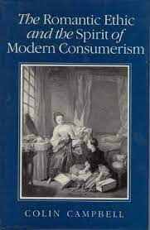
Du basculement hédoniste du 18e siècle à la critique du gaspillage et de la consommation sans fin des années 1960
Pour l’historien britannique Colin Campbell qui publie en 1987 un livre brillant The Romantic Ethic and the Spirit of Consumerism, le protestantisme du XVIIIe siècle est en train de changer en Angleterre : « Exprimer son “soi” devient quasiment un signe de salut. » C’est le début de l’hédonisme.
Après la Seconde Guerre mondiale, la valorisation de la frugalité s’exprime à travers la critique du gaspillage comme dans le livre de Vance Packard, L’art du gaspillage publié en anglais en 1960.
Comme Jean Baudrillard, 10 ans plus tard, il montre comment la machine économique dévore les consommateurs américains. Ils sont incités « à augmenter sans cesse leur consommation individuelle, même s’ils n’ont aucun besoin des produits qu’on leur offre. Leur économie en perpétuelle expansion l’exige. »

Slide 5
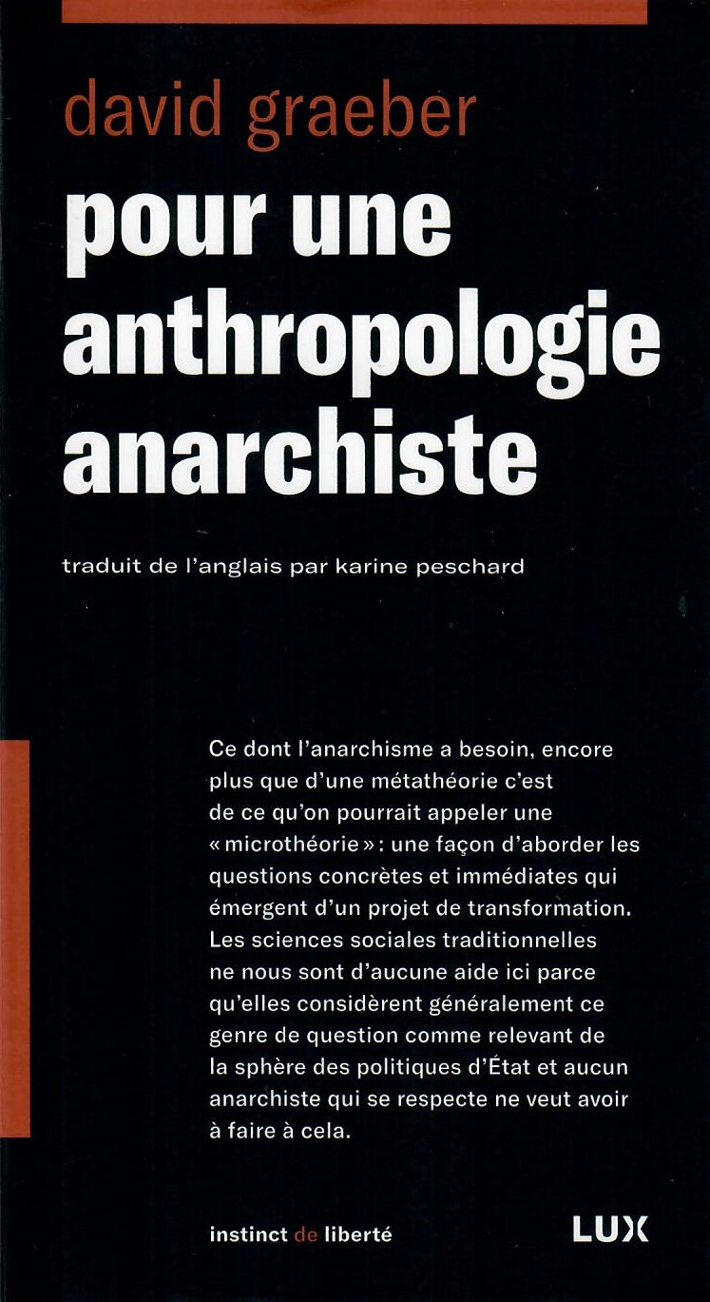
L’imaginaire des sociétés « d’abondance » contre le capitalisme inégalitaire
Dans les années 1970, émerge un imaginaire fort, « l’abondance frugale » des sociétés de chasseurs-cueilleurs, élaboré par un courant anthropologique anarchiste qui débute dans les années 1960/1970 avec Marshall Sahlins, puis avec James Scott et David Graeber.
  Il a influencé Jean Baudrillard en 1970 dans la société de consommation. Pour lui nous sommes condamnés à une « consommation forcée à perpétuité »
  Sa critique politique fait l’éloge de « l’imprévoyance et de la prodigalité collective », du potlatch et de la « consumation » chère à Georges Bataille dans La part maudite (1949).
L’hyperconsommation menace la nature. Comme l’écrivait Yvan Illich dans son livre Énergie et équité en 1975, une utilisation massive de l’énergie « viole la société et détruit la nature. »
1975, Michel Bosquet (André Gorz) dans Écologie et politique écrit : « Tant qu’on raisonnera dans les limites de cette société inégalitaire, la non-croissance signifiera pour la masse des gens la condamnation à une médiocrité sans espoir. »

Slide 6

L’émergence de la critique de l’hyperconsommation au sein d’un collège invisible de chercheurs en économie et gestion
En 2006, Gilles Lipovetsky publie Le bonheur paradoxal, essai sur la société d’hyperconsommation : « L’hyper consommateur recherche moins la possession des choses pour elle-même que la multiplication des expériences, le plaisir de l’expérience pour l’expérience, l’ivresse des sensations et des émotions nouvelles, » comme l’avait montré Bernard Cova en 1995 dans Quand le lien l’emporte sur le lien.
le concept d’hyperconsommation, associée à celui « d’expérience », était déjà en en émergence dans un réseau d’économistes et de professeurs de gestion en France.
  Bernard et Véronique Cova publient en 2004, un chapitre sur « l’hyper consommateur entre immersion et sécession »
  Philippe Moati avec L’avenir de la grande distribution en 2001
  Yves Evrard et Christophe Benavent sur « L’extension du domaine de l’expérience »
  Olivier Badot, en 2005, on donnera une démonstration brillante à partir d’une description ethnographique d’un des plus grands centres commerciaux du monde le West Edmonton Mall
La plupart de ces auteurs vont se retrouver 10 ans plus tard dans le Cercle de l’ObSoCo.
La vie intellectuelle ne se passe pas dans le ciel des idées, mais dans le terreau des réseaux sociaux « prénumériques ».

Slide 7

Le talon d’Achille de la décroissance : la transition
Tout au long de ce parcours entre sobriété et hyperconsommation, celle-ci apparaît bien pour de nombreux auteurs comme une menace pour la survie de l’humanité
Pour l’économiste britannique Tim Jackson qui publie en 2009 Prospérités sans croissance, les fondations pour l’économie de demain, « vivre bien sur une planète finie ne peut se résumer à consommer toujours plus de choses. Ni à accumuler de plus en plus de dettes. »
Comme l’expliquent Marc Prieto et Assen Slim, le talon d’Achille de la plupart des solutions proposées est celui de la transition. Elle est soumise à une forte contradiction que Tim Jackson résume ainsi : « d’une part, la croissance infinie semble intenable sur le plan de l’environnement. D’autre part, la décroissance s’avère socialement et économiquement instable. »

Slide 8
De la défense des consommateurs à la conflictualité liée à la transition énergétique

Slide 9

La prise en compte des jeux d’acteurs et de la dimension organisationnelle dans la transition consumériste
La sobriété nécessaire à l’amélioration du bilan carbone comporte un risque, celui de conduire à une intensification de la conflictualité et des guerres provoquées par la diminution de la croissance et de l’augmentation provisoire de la rareté.
  1964, Jean Meynaud publie Les consommateurs et le pouvoir
  1977, Michel Wieviorka publie L’État, le patronat et les consommateurs.
  1980, Alain Touraine, Zsuzsa Hegedus, François Dubet et Michel Wieviorka, dans La prophétie antinucléaire analyse la naissance de l’écologie politique.
  2004, Marie Emmanuelle Chessel et Franck Cochoy publient Marché et politique. Autour de la consommation engagée
  2004, Alain Chatriot, Marie-Emmanuelle Chessel et Matthew Hilton publient Au nom du consommateur. Consommation et politique en Europe et aux États-Unis au XXe siècle,
  2009, Sophie Dubuisson-Quellier publie La consommation engagée. Elle rappelle une particularité française : « c’est le modèle de la protection du consommateur qui domine. »
  2009, Dominique Roux publie Marketing et résistance des consommateurs. Avec Éric Rémy, Dominique Roux rédige un chapitre sur la résistance du consommateur.
  2009, Michelle Dobré et Salvador Juan, Consommer autrement. La réforme écologique des modes de vie
  2020, Henri Bergeron, Olivier Borraz, Patrick Castel et François Dedieu sur le Covid-19 : une crise organisationnelle
Avec les jeux d’acteurs, on est à l’opposé de l’imaginaire de l’ère du vide qui est plus l’imaginaire de la publicité qu’analyse Giles Lipovetsky que celui des consommateurs. Les représentations des publicités ne représentent qu’en partie celles des consommateurs. Elles ne disent rien des contraintes et des pratiques réelles.

Slide 10

Conclusion : la conflictualité dans la transition énergétique
  Un exemple de « conflictualité inversée »
    la menace de grève actuelle à Detroit aux USA à cause de l’inflation qui nécessite une revalorisation des salaires,
    mais aussi à cause des risques de perte d’emploi et d’effet négatif sur les communautés locales parce que les voitures électriques demandent moins de travailleurs sur les chaines de production.
    Le syndicat UAW (United Auto Workers) demande aux entreprises automobiles (General Motors, Ford Motor et Stellantis) de faire des réserves pour compenser les risques de ravages dans les territoires locaux, liés à la perte des emplois
      NYT 4/09 2023
(« E.V.-centric industry » : industrie centrée sur les voitures électriques)

